Slide 1


Slide 2




16 martie 2024
ZI de BINE pentru COPII
2024
O lumină în oraș
Idee de scenariu scenetă
„Campionii compasiunii: Răspândim bunătatea în oraș”
Introducere
Gazda: (Cu entuziasm) „Salutare, prieteni!” Pornim în aventuri care inspiră pentru transformarea lumii noastre într-un loc mai bun. Astăzi avem o misiune înduioșătoare – să învățăm despre compasiune și să răspândim bunătate peste tot prin oraș. Pregătiți-vă să deveniți adevărați campioni ai compasiunii!”
Scena 1: Apel la compasiune
Gazda: „Călătoria noastră începe cu un apel magic la compasiune. Haideți să mergem pe calea bunătății și să vedem unde ne duce!”
[Schimbare de scenă: copiii primesc o scrisoare sau un apel misterios]
Copil: „Hai, am primit o scrisoare specială! Spune că este nevoie de noi pentru a răspândi bunătatea în oraș. Să mergem!”
Slujirea copiilor

Slide 3

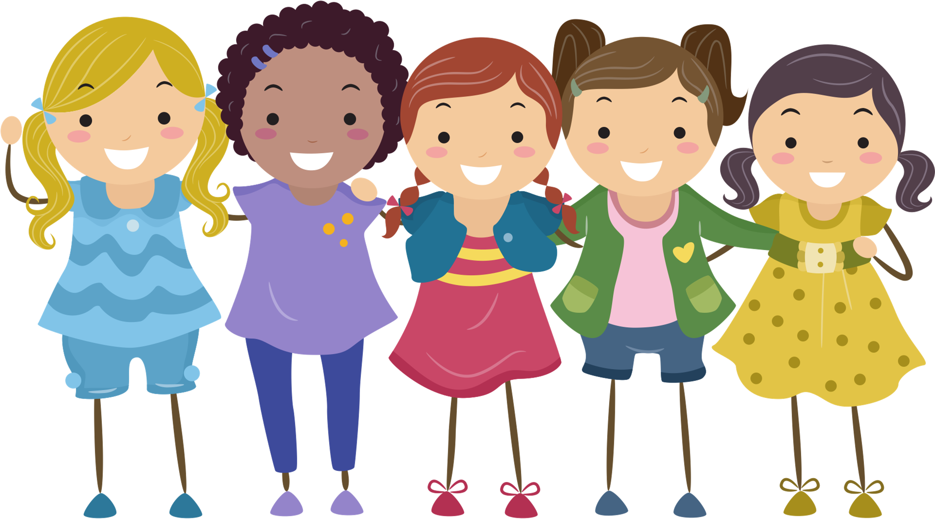

ZI de BINE pentru Copii
[Tranziție spre un oraș]
Scena 2: Căutarea compasiunii
Gazda: „Prima noastră misiune este să înțelegem ce este compasiunea. Să vorbim cu câțiva prieteni din oraș și să vedem cum putem să producem schimbări în lume.”
[Copiii interacționează cu diferite personaje – persoane fără adăpost, vecini în vârstă și alți locuitori ai orașului. Întrebați-i ce cred că este compasiunea.]
Copil: „Să ai compasiune înseamnă să îi ajuți pe alții și să îi faci să se simtă iubiți, nu-i așa?”
Gazda: „Exact! Dar să trecem la următoarea misiune, Misiunea Bunătății.”
Scena 3: Misiunea Bunătății
Gazda: „Sarcina noastră este să răspândim bunătatea în tot orașul prin fapte bune. Haideți să ne gândim cum putem să îi facem pe oameni să zâmbească!”
[Copiii se gândesc la idei – să ofere flori, să deseneze mesaje încurajatoare pe trotuar, să le ofere gustări celor în nevoie]
Copil: „Abia aștept să văd zâmbetele de pe fețele oamenilor!”
Scena 4: Carnavalul Bunătății - Partea I
Gazda: „Următoarea noastră misiune este să organizăm un carnaval al bunătății chiar aici, în oraș! Este timpul să le aducem bucurie tuturor celor din jurul nostru.”
[Copiii își pun în aplicare ideile în comunitatea lor. Folosiți diferite clipuri cu copii care desfășoară activități în întreaga lume.]
Copil: „Priviți toate aceste fețe zâmbitoare! E cea mai bună misiune din lume!”
Slujirea copiilor

Slide 4


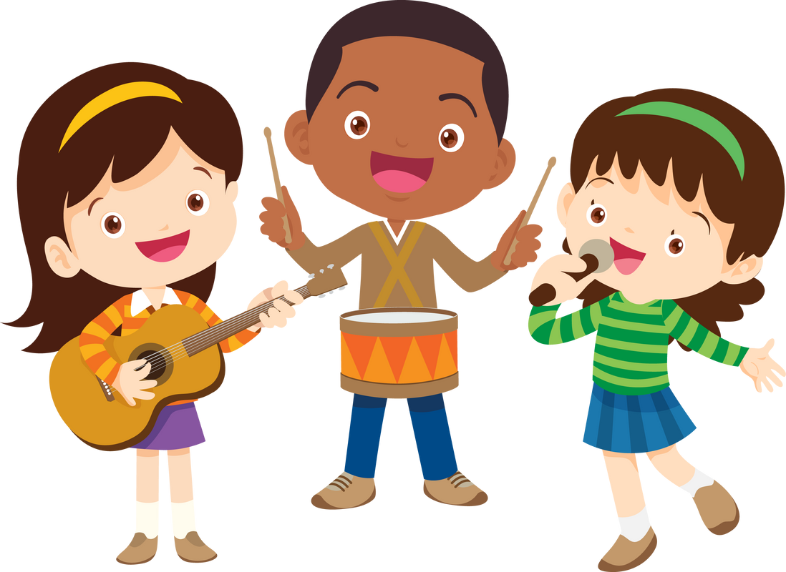
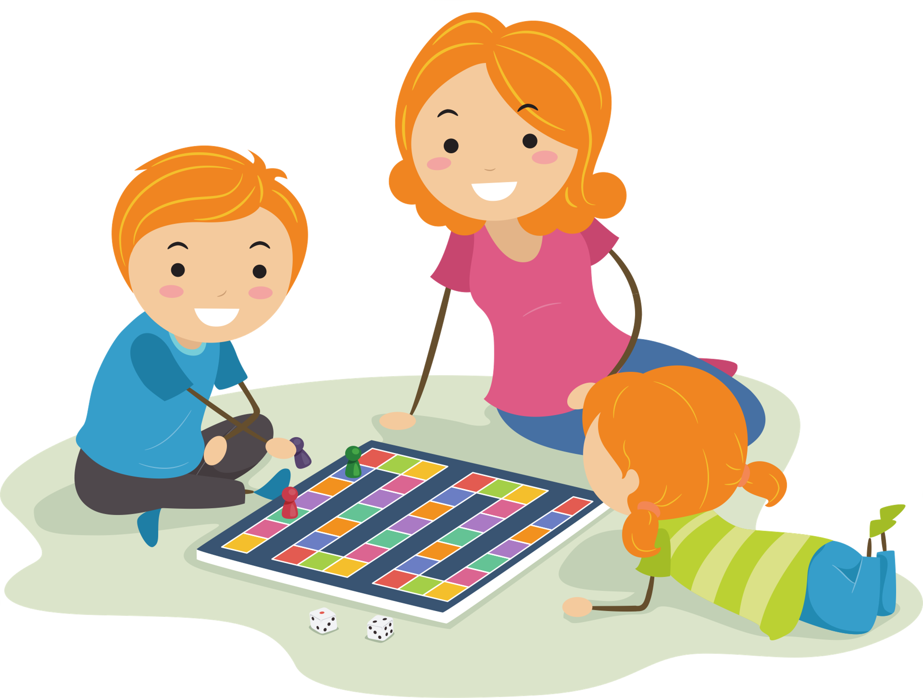
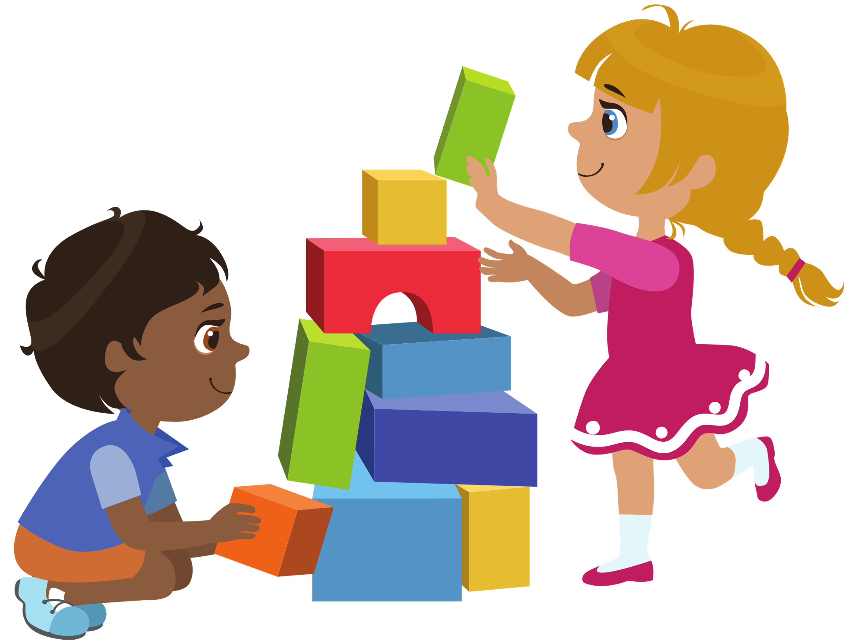

ZI de BINE pentru Copii
Scena 5: Activități manuale despre compasiune
Gazda: „Pentru a ne continua misiunea, haideți să realizăm activități manuale despre compasiune! Vom crea niște felicitări speciale pe care li le vom oferi celor care s-ar putea să aibă nevoie de puțină dragoste în plus.”
[Copiii adună materiale pentru lucru manual și creează felicitări cu mesaje încurajatoare.]
Copil: „Am făcut o felicitare pe care scrie «Ești deosebit!». Sper că va face pe cineva fericit!”
Scena 6: Carnavalul Bunătății - Partea a II-a
Gazda: „Carnavalul Bunătății este în plină desfășurare! Să vedem care este impactul activităților noastre asupra orașului.”
[Copiii se implică în comunitate, se joacă, oferă obiecte realizate de ei și interpretează muzică.]
Copil: „Îmi place să îi văd pe oameni simțindu-se bine împreună!”
[Interludiu cu versete biblice]
Gazda: „Înainte de a încheia, haideți să căutăm inspirație în Biblie. În Efeseni 4:32 scrie: «Fiți buni și miloși unii cu alții; iertați‑vă unul pe altul, după cum v‑a iertat și Dumnezeu pe voi în Hristos!»”
Copil: „Așadar, să fii amabil înseamnă să le oferi dragostea lui Dumnezeu celorlalți?”
Gazda: „Exact! Iar Coloseni 3:12 ne reamintește: «fiind aleșii lui Dumnezeu și având statutul de sfinți iubiți de El, „îmbrăcați-vă” cu o inimă plină de compasiune, cu bunătate, cu modestie, cu blândețe și cu răbdare»” (BVA).
Slujirea copiilor

Slide 5



ZI de BINE pentru Copii
Concluzie
Gazda: „Bravo, campioni ai compasiunii! Astăzi am învățat că bunătatea ia multe forme – de la gesturi mici la sărbători grandioase. Compasiunea noastră a făcut orașul mai luminos și l-a umplut de zâmbete. Nu uitați, lumea devine un loc mai bun când suntem buni și iubitori. Până data viitoare, continuați să răspândiți magia compasiunii!”
[Scenă de încheiere cu copiii și gazda luându-și rămas bun]
Gazda: „Ne vedem în următoarea noastră aventură, tineri campioni! Rămâneți buni, plini de compasiune și pregătiți pentru alte misiuni incredibile!”
(Text scris de Ivonne Omana)
Două grupe de vârstă
3-7 ani
8-12 ani
Scop:
Învață-i pe copii ce înseamnă să aibă compasiune
și să o manifeste în propria familie.
Activitatea 1
Căutarea compasiunii (15-20 min.)
Poartă o conversație/ discuție cu adulți și copii de toate vârstele despre ce înseamnă compasiunea.
Dacă este un grup mai mare, împarte-l în grupuri de 5-6 persoane. Asigură-te că în fiecare grup sunt persoane de toate vârstele.
Obiectiv: Vorbește cu cel puțin 3 adulți și 3 copii pentru a le afla opinia cu privire la compasiune. Cere-le să ofere exemple și să explice cum simt ei compasiunea (folosește cuvinte simple).
Fă o listă cu idei și opinii. Copiii să își adauge propriile idei și să aleagă una pentru a o încerca.
ACTIVITĂȚI
Slujirea copiilor

Slide 6


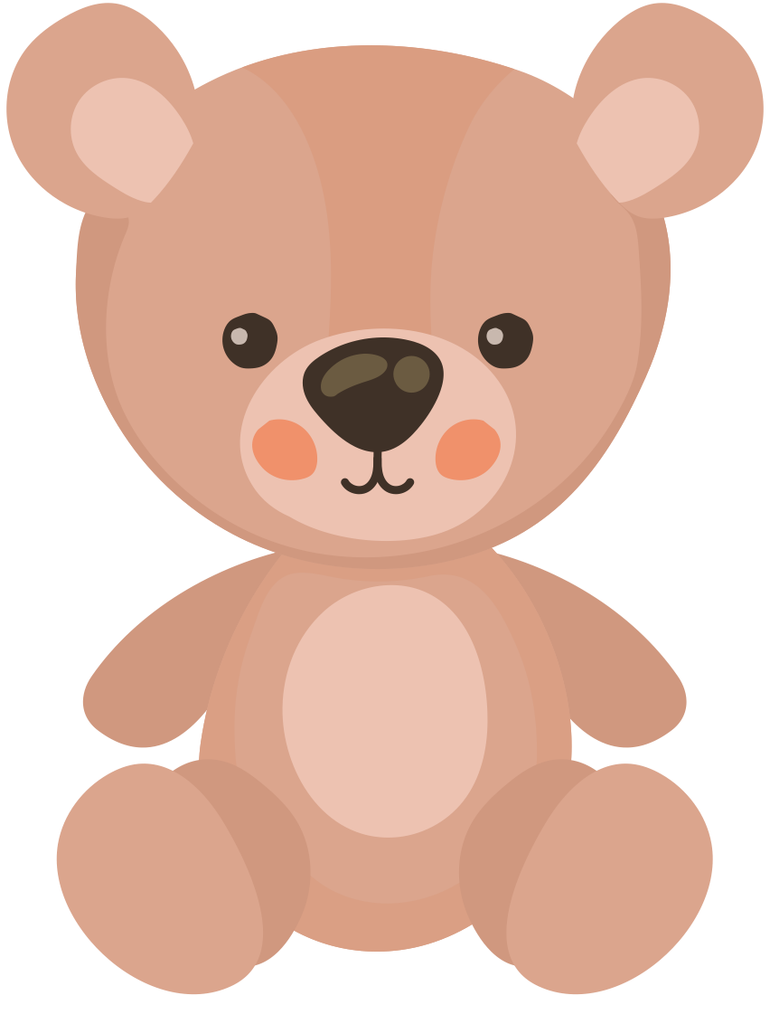
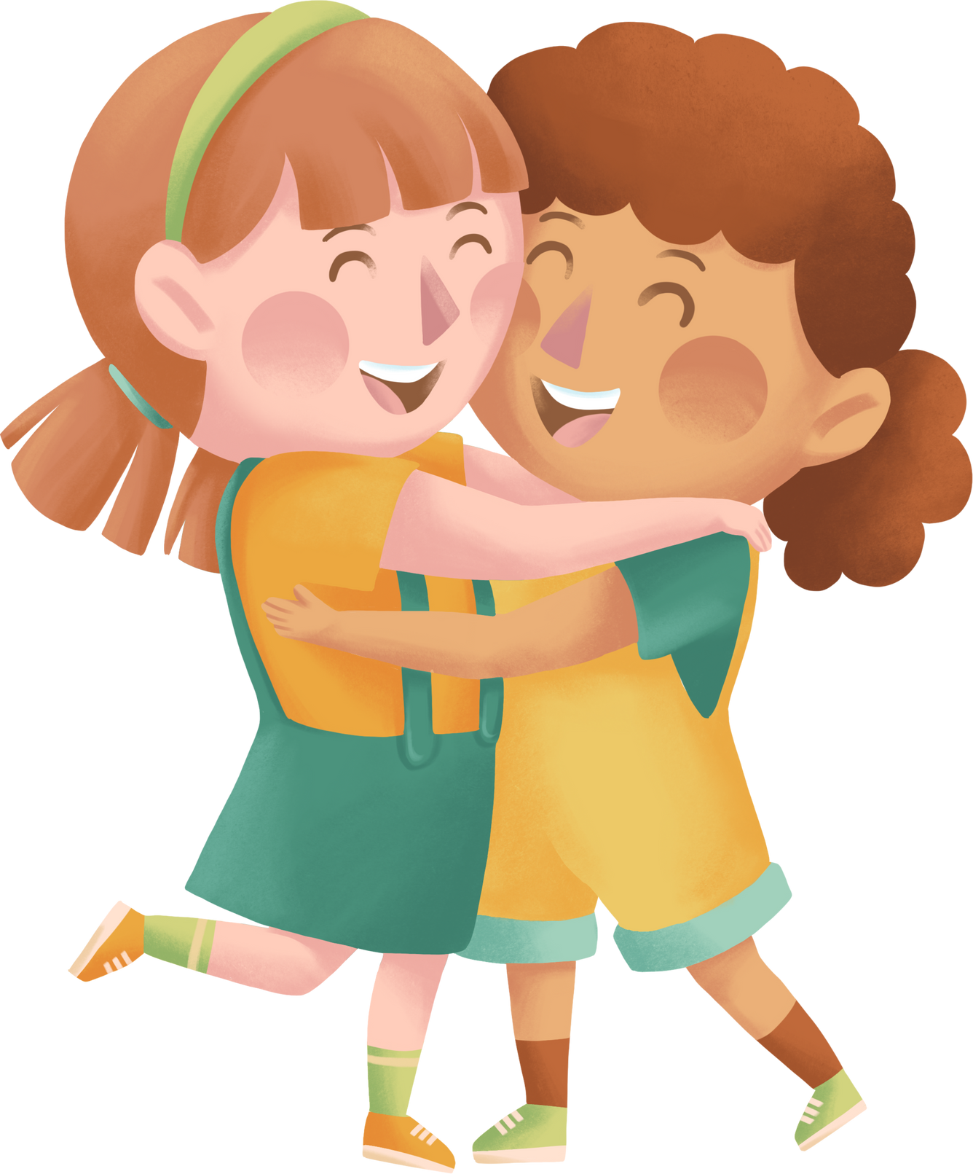
ZI de BINE pentru Copii
ACTIVITĂȚI
Activitatea 2
Carnavalul Bunătății – se pot combina mai multe activități.
Împarte
Cei mici învață să fie buni cu ceilalți atunci când oferă acest ursuleț pufos.
Indicat pentru vârsta de 1-3 ani
Materiale necesare:
• un ursuleț de pluș
• un cronometru de bucătărie
Instrucțiuni: Prezintă-le copiilor un ursuleț de pluș și spune-le că fiecare va avea ocazia să îl țină în timpul întâlnirii. Dă-i ursulețul unui copil și setează cronometrul la trei minute. Explică-le că atunci când se va termina timpul, el poate să aleagă un alt copil care să țină ursulețul. Pe măsură ce ursulețul trece de la un copil la altul, vorbește despre cât de important este să împărțim cu prietenii noștri și să avem grijă de ei.
Activitatea îi ajută pe copiii sub trei ani să se împrietenească și îi încurajează să aibă grijă de ceilalți.
Patrula îmbrățișărilor/ zâmbetelor
Această activitate de învățare a bunătății este distractivă pentru copiii de toate vârstele. Provoacă-i pe copii să le zâmbească/ să îmbrățișeze zece prieteni de la școală sau biserică pentru a vedea cine le zâmbește/ le răspunde la îmbrățișare.
Zâmbetul și îmbrățișările pot fi contagioase, iar răspândirea fericirii și a optimismului este o manifestare a bunătății pe care ne-am putea-o însuși mai mulți.
(Ei pot, de asemenea, să îi recompenseze pe cei care le zâmbesc la rândul lor sau îi îmbrățișează.)
(Îmbrățișați doar persoane pe care le cunoașteți și cu care vă simțiți în largul vostru.)
Slujirea copiilor

Slide 7


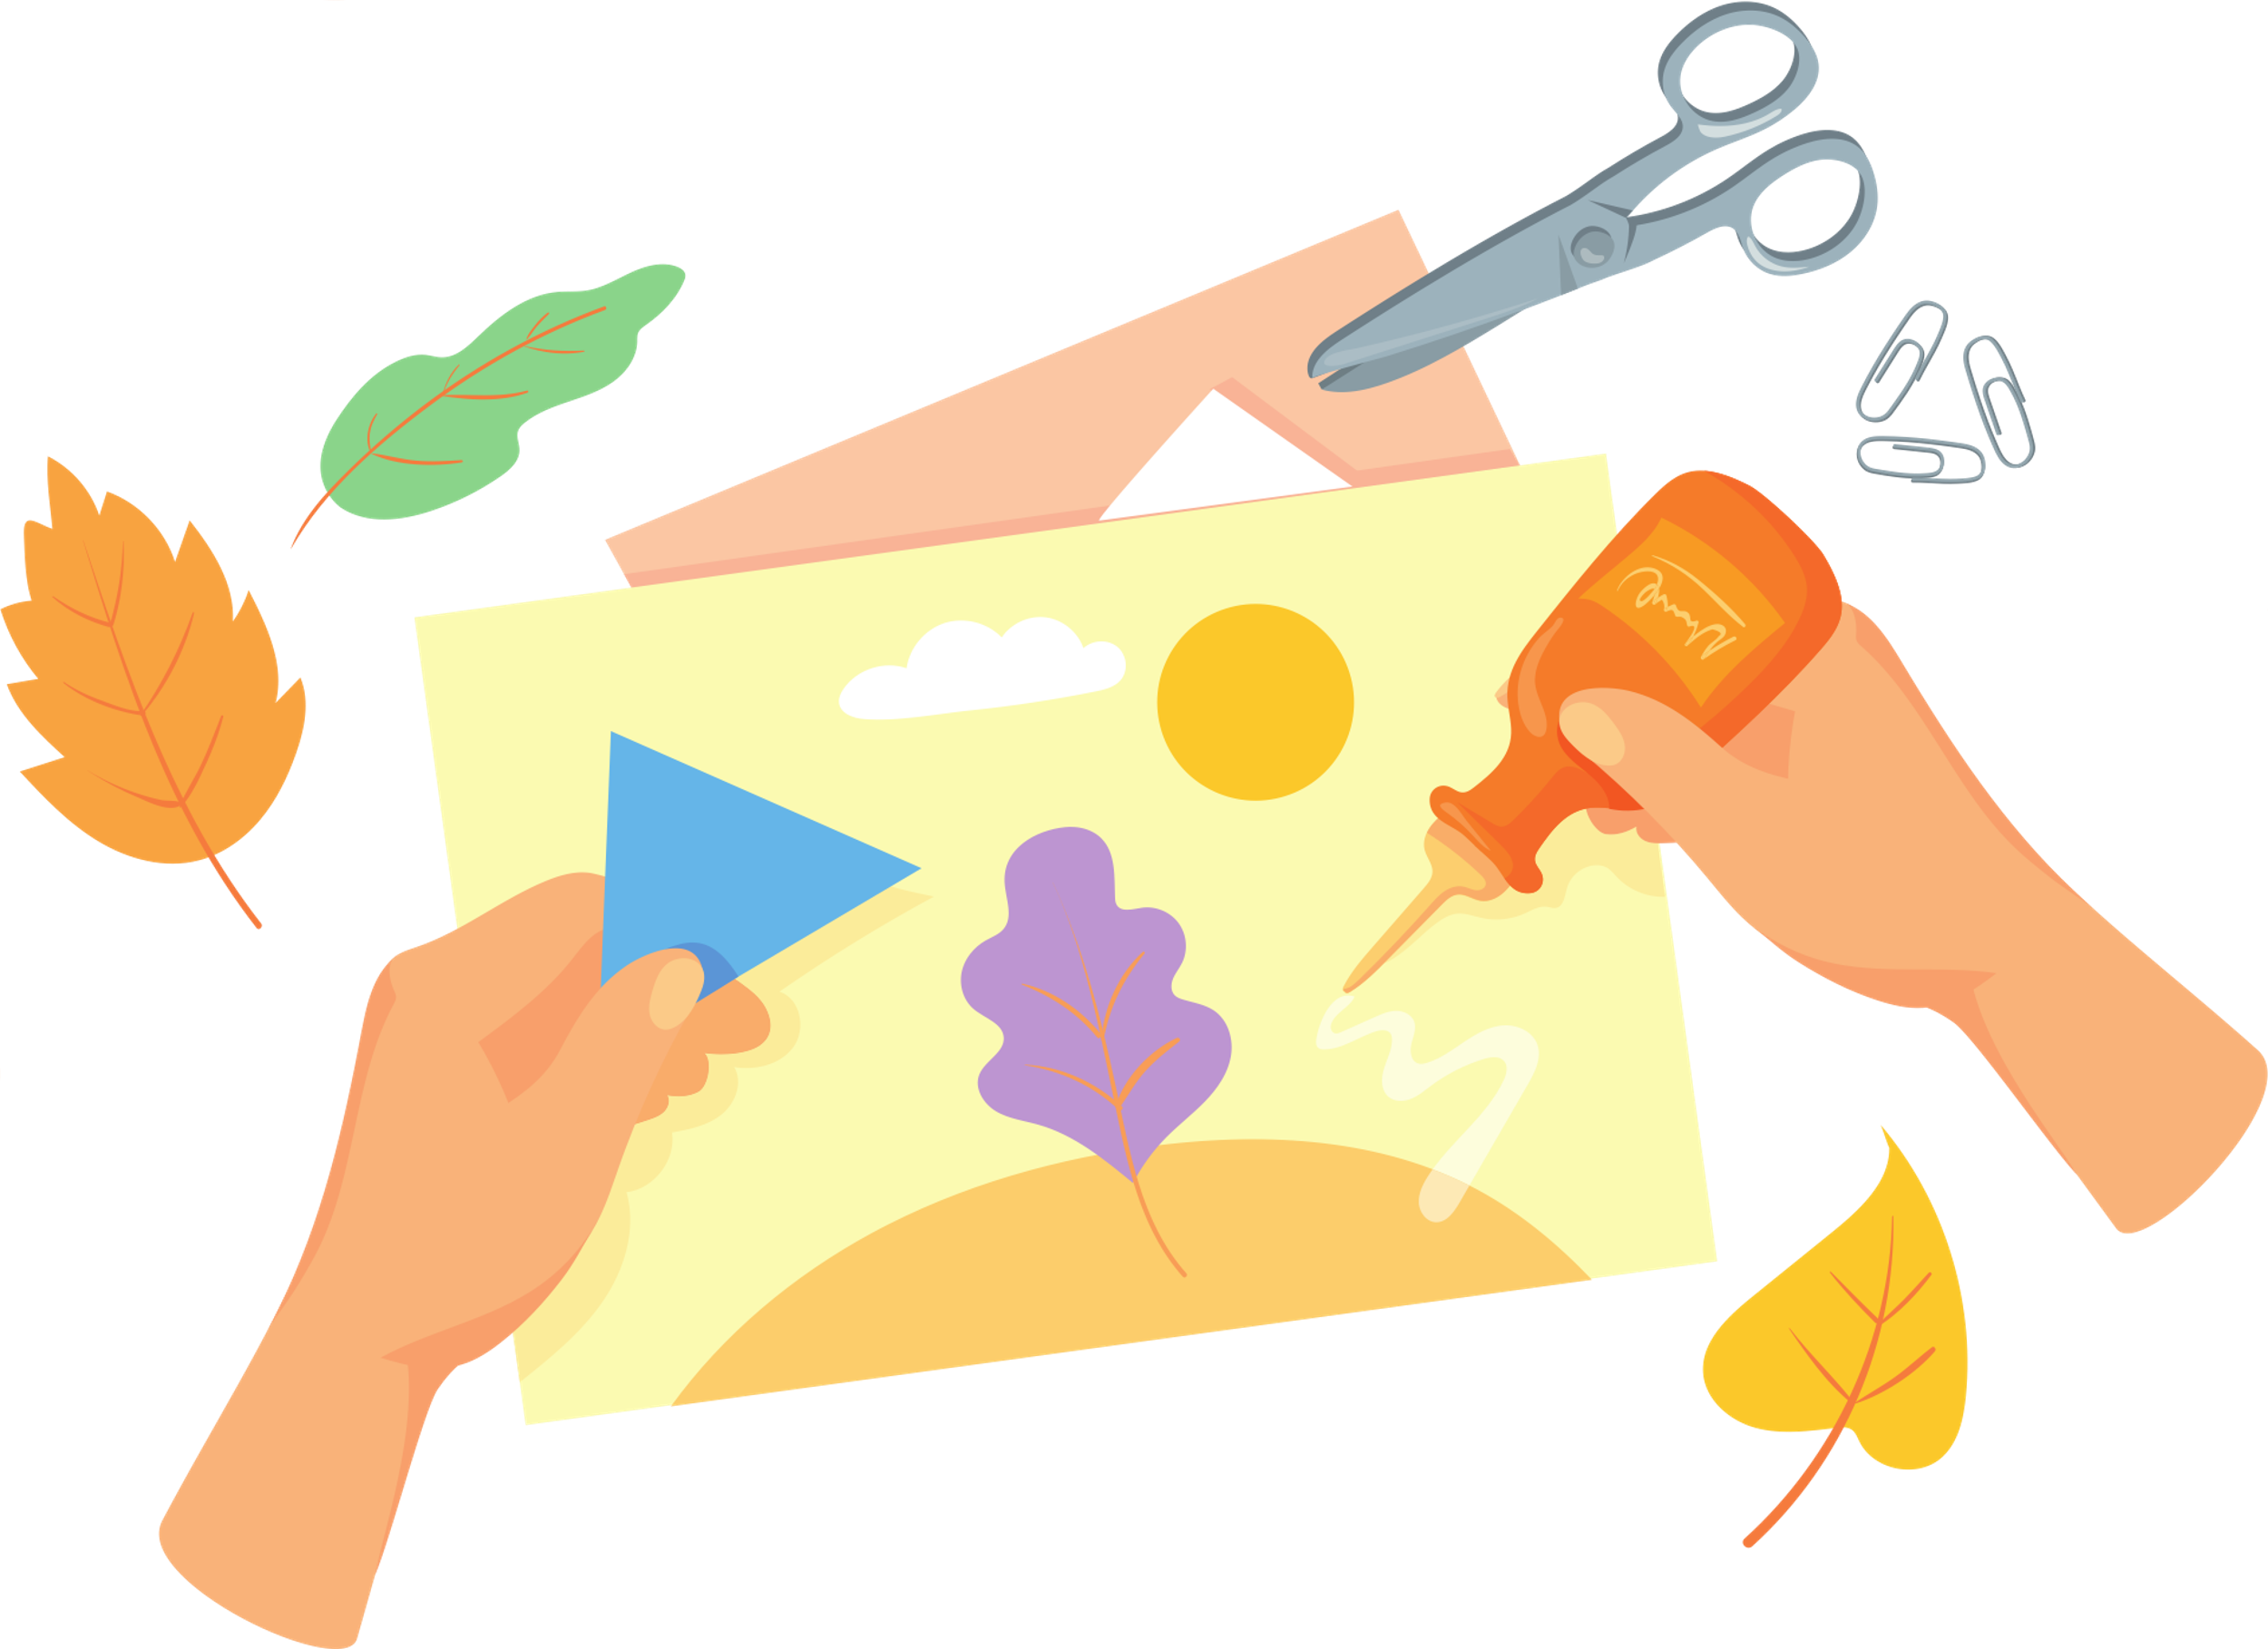
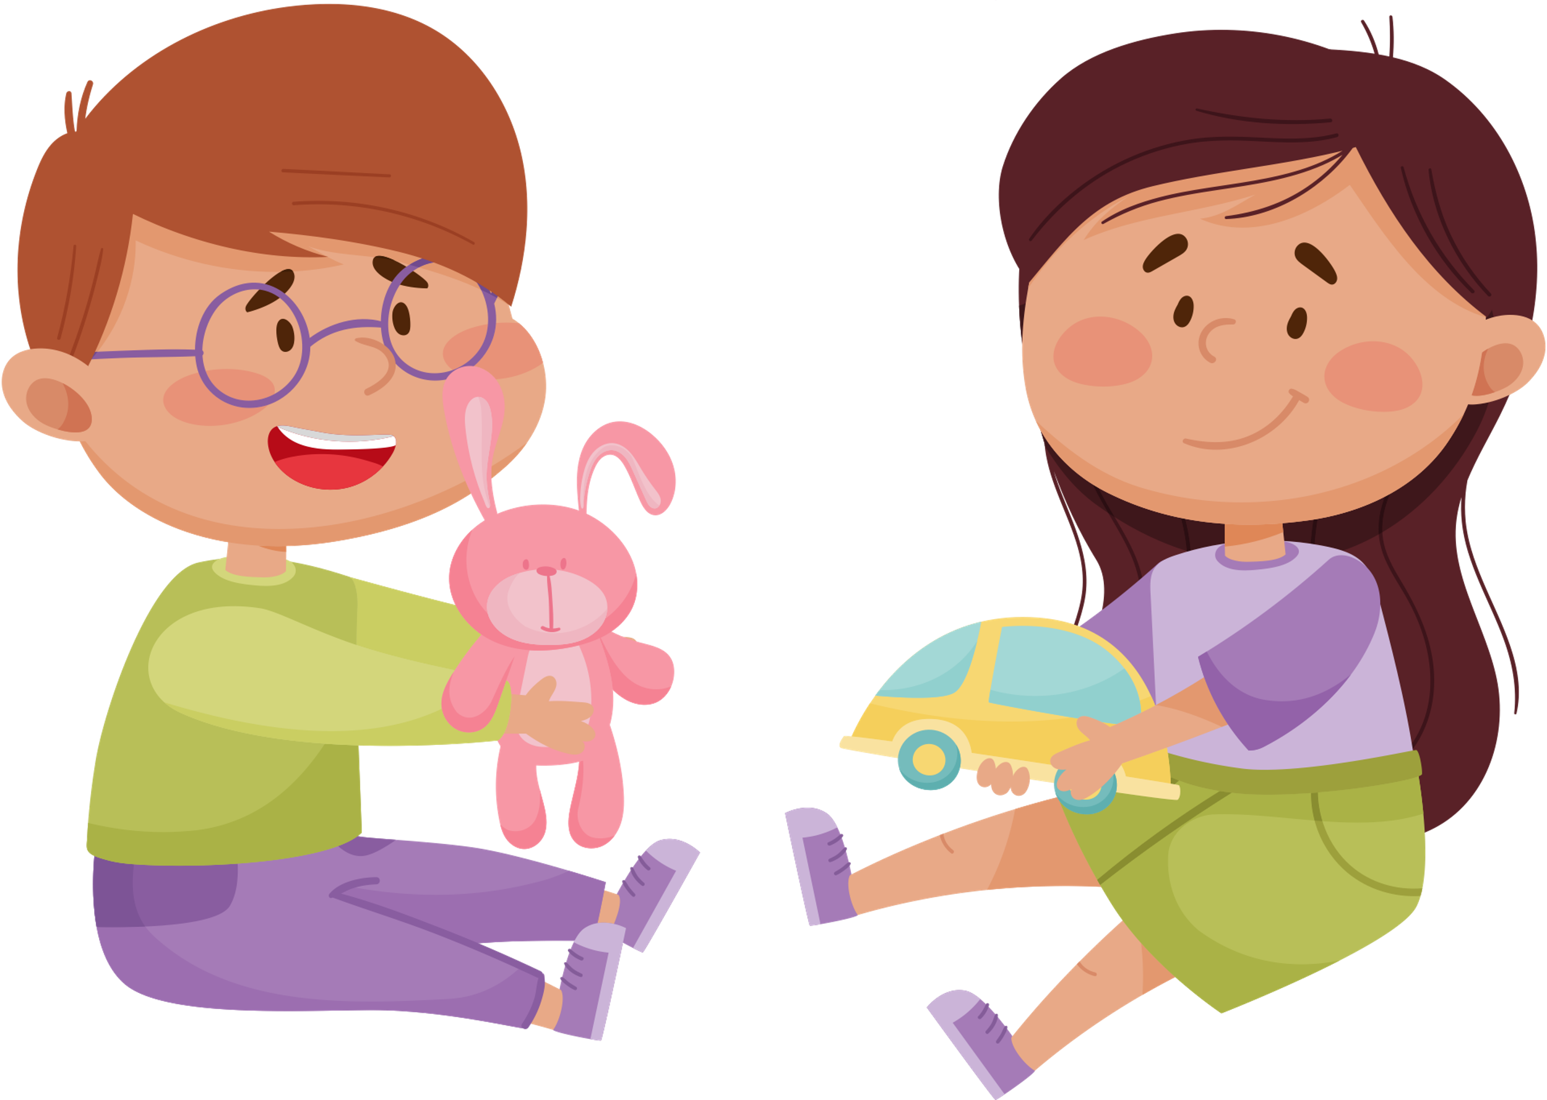
ZI de BINE pentru Copii
ACTIVITĂȚI
Colțul Compasiunii
Copiii au un talent aparte în a avea grijă unii de alții, așa că permite-le să preia inițiativa în a se interesa de prieteni care sunt bolnavi, care suferă sau lipsesc.
Pregătire
Creează un colț al compasiunii în camera în care vă întâlniți. Asigură-te că aveți hârtie, pixuri, creioane, autocolante și timbre. Realizează un afiș cu textul din 2 Corinteni 1:3 („Binecuvântat să fie Dumnezeu, Tatăl Domnului nostru Isus Hristos, Părintele îndurărilor și Dumnezeul oricărei mângâieri”) pentru a le aminti copiilor de compasiunea lui Dumnezeu.
Procedură
Încurajează-i săptămânal pe copii să își folosească o parte din timpul liber pentru a-i scrie un bilet unei persoane pe care o cunosc și care ar avea nevoie de compasiune. Un simplu bilet poate fi important pentru un copil care e absent, bolnav, trist, sau care suferă în alt mod.
Când un copil lipsește, ceilalți copii să semneze o felicitare în care să îi spună că i-au simțit lipsa. Anunță-l pe copil care au fost subiectul și punctele principale ale întâlnirii, include informațiile și fișele pe care s-au lucrat, iar apoi copii să scrie adresa pe plic și să ți-l înapoieze pentru a i-l trimite.
Adaugă ideile lor și alegeți-le împreună pe cele pe care le-ați putea încerca.
Slujirea copiilor

Slide 8


ZI de BINE pentru Copii
ACTIVITĂȚI
Activitatea 3
Colțul Felicitărilor
O modalitate foarte bună de manifestare a bunătății și a empatiei o reprezintă obiectele create pentru alții. Pentru această activitate simplă vei avea nevoie de coli de carton și de markere.
Instrucțiuni:
• Ajută copiii să deseneze forma mâinii lor pe o coală de carton.
• Spune-le să enumere cinci modalități prin care pot să aibă grijă de alții.
• Folosește un marker pentru a scrie răspunsurile lui pe formele degetelor.
• Copiii să le dea felicitările membrilor familiei sau trimiteți-le unui centru local pentru seniori pentru a le fi oferite persoanelor care locuiesc acolo.
Cutia poștală a Compasiunii
Cutia poștală a faptelor bune este o idee distractivă în care se implică întreaga familie.
Scrie o listă de fapte bune pe bilețele și lipește-le în cutia poștală la începutul săptămânii. Apoi, fiecare membru al familiei poate să aleagă oricâte fapte bune dorește să facă în cursul săptămânii. Această activitate îi învață pe copii că întreaga familie este preocupată de fapte bune.
Iată câteva idei:
• Ajută la curățenie fără a ți se cere
• Fă un compliment
• Trimite o memă amuzantă
• Fă patul altcuiva
• Pune cumpărăturile la locul lor
• Strânge gunoiul
Ilustrație biblică
Folosește cele două versete biblice pentru a crea pagini de colorat care pot fi distribuite în timp ce vorbiți despre modul în care compasiunea poate să facă parte din viața noastră de zi cu zi.
Slujirea copiilor

Slide 9

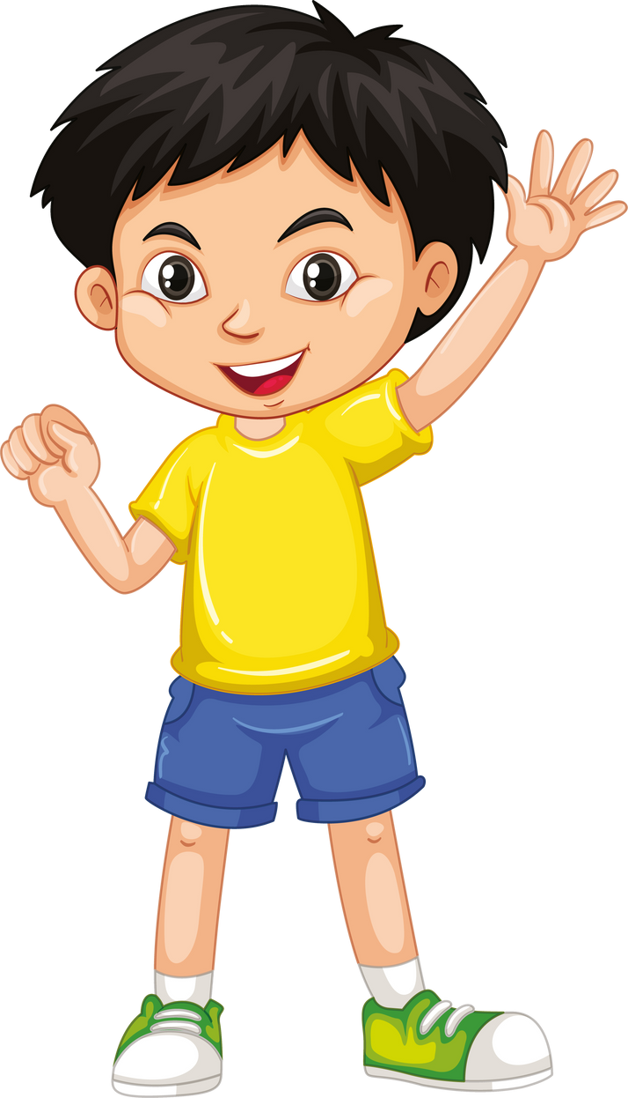
ZI de BINE pentru Copii
Predică pentru un copil de 8-12 ani.
Titlu: „Campioni ai compasiunii: Îmbrăcați în dragostea lui Dumnezeu”
Introducere
Bună ziua și Sabat fericit! Sunt super încântat să fiu alături de voi astăzi pentru a vă spune ce am învățat despre a fi un campion al compasiunii. Deoarece trăim într-o lume care are nevoie de mai mulți oameni care să răspândească compasiunea, am venit aici cu scopul de a face mai mulți campioni ai compasiunii! Astăzi vom explora extraordinara lume a dragostei și bunătății.
Rugăciune de deschidere
Să începem cu o rugăciune.
Tată iubit, Îți mulțumesc pentru că ne-ai adus astăzi aici. Deschide-ne inimile la învățăturile din Cuvântul Tău acum, când explorăm minunile compasiunii. Fie ca dragostea Ta să strălucească în viețile noastre pe măsură ce învățăm să fim adevărați campioni ai compasiunii îmbrăcați în dragostea Ta divină. Amin!
Apel la compasiune
Imaginați-vă că primiți un apel direct de la Dumnezeu și vă invită să fiți campioni ai compasiunii. Nu ar fi uimitor? Vestea incredibilă este că Dumnezeu ne-a chemat deja pe fiecare dintre noi să fim campioni ai compasiunii!
Ne bazăm pe textul din Coloseni 3:12, unde Biblia ne spune: „fiind aleșii lui Dumnezeu și având statutul de sfinți iubiți de El, «îmbrăcați-vă» cu o inimă plină de compasiune, cu bunătate, cu modestie, cu blândețe și cu răbdare” (BVA). Ce mod frumos de a ne reaminti! Suntem chemați să ne îmbrăcăm cu hainele iubirii lui Dumnezeu și să i-o transmitem lumii.
Asemenea multor campioni, trebuie să îndeplinim anumite misiuni pentru a putea purta acest titlu. Astăzi vom analiza principalele misiuni pe care trebuie să le îndeplinim pentru a fi numiți campioni ai compasiunii.
Misiunea Bunătății
Misiunea noastră în calitate de campioni ai compasiunii este să răspândim bunătate așa cum împrăștiem confetti! Coloseni 3:12 ne îndrumă: „«îmbrăcați-vă» cu o inimă plină de compasiune”. Acest verset ne încurajează să purtăm compasiunea asemenea unei pelerine de supererou, răspândind dragostea lui Dumnezeu pe oriunde trecem. Și putem face acest lucru chiar fără prea mult efort. Putem să oferim o felicitare sau o îmbrățișare, sau chiar numai să ținem ușa pentru cineva. Prin fapte bune aparent mici, le putem transmite dragostea lui Dumnezeu multor oameni.
Slujirea copiilor

Slide 10


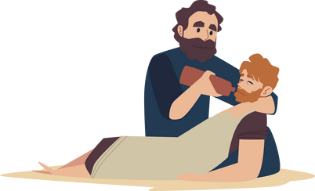
ZI de BINE pentru Copii
Borcanul Bunătății
Să încercăm să ne imaginăm cum o faptă bună poate să schimbe oamenii. Să ne imaginăm pentru o clipă că vă luați borcanele imaginare de bunătate. Suntem pe punctul de a le umple cu fapte bune. Gândiți-vă la un lucru pe care îl puteți face pentru cineva în această săptămână. Ar putea însemna să ajutați în casă, să vă jucați împreună cu jucăriile voastre sau pur și simplu îi oferiți un zâmbet cald unui prieten. Haideți să fim supereroi ai bunătății îmbrăcați cu dragostea lui Dumnezeu!
Puterea compasiunii
Să explorăm puterea compasiunii. Coloseni 3:12 ne inspiră să fim îmbrăcați cu modestie, cu blândețe și cu răbdare. Imaginați-vă că vă luați pelerinele de supereroi făcută din calitățile acestea – aceștia suntem noi, campionii compasiunii!
Povestire – Samariteanul milos
În Pilda samariteanului milos din Luca 10:30-37, Isus ne învață să îi ajutăm pe cei în nevoie. Pilda spune că un bărbat mergea pe drum când a fost atacat și rănit de niște oameni nu prea prietenoși care i-au luat toate lucrurile – nu avea o zi prea bună, nu-i așa?
Trece pe acolo un preot, îl vede pe bărbat și ai crede că îl ajută. Dar nu se întâmplă așa. Trece pe partea cealaltă de drum de parcă ar fi în misiune specială. Apoi trece un ajutor, un levit. Ai spune: „Ura! Îl va ajuta cineva!” Dar nu, și el face același lucru – trece pe partea cealaltă. Chiar așa?!
Dar stați puțin, că vine supereroul. Apare samariteanul milos! Samaritenii și bărbatul rănit nu erau chiar prieteni. Nu se cunosc, dar samariteanului milos nu îi pasă. Îl vede pe bărbat, îi e milă de el și se gândește: „Îl voi ajuta!”
Așa că îl ajută, îi tratează rănile și îl duce într-un loc sigur în care să se odihnească. Și observă: în ziua următoare, samariteanul milos îi lasă niște bani hangiului și îi spune: „Să‑l îngrijești, iar ce vei cheltui în plus îți voi da eu, la întoarcere”.
Isus a spus această pildă pentru a ne învăța să fim asemenea samariteanului milos – ajutând pe oricine, oricând, chiar dacă nu e din echipa noastră. Samariteanul a manifestat compasiune față de un străin, amintindu-ne că dragostea nu cunoaște granițe. Și noi putem să fim samariteni miloși, îmbrăcați cu dragostea lui Dumnezeu.
Slujirea copiilor

Slide 11

ZI de BINE pentru Copii
Concluzie
În calitate de campioni ai compasiunii învățăm că faptele mărețe nu reprezintă o condiție pentru a deveni unul. Trebuie doar să manifestăm bunătate față de ceilalți. În încheierea timpului petrecut împreună, haideți să decidem să fim în fiecare zi campioni ai compasiunii îmbrăcați în dragostea lui Dumnezeu. Indiferent dacă ești adult sau copil, putem să facem schimbări în lume manifestând iubire și bunătate față de ceilalți chiar și în propria casă.
Rugăciune de încheiere
Părinte iubit, Îți mulțumim că ne-ai îmbrăcat în dragostea Ta. Ajută-ne să purtăm pelerina de supereroi ai compasiunii, bunătății, modestiei, blândeții și răbdării Tale. Îndrumă-ne pentru a deveni adevărați companioni ai compasiunii, răspândind dragostea ta în lung și-n lat. În numele lui Isus ne rugăm. Amin!
Rămas bun
Vă mulțumim că ați fost alături de campionii compasiunii! Nu uitați, dragostea este cea mai importantă superputere, iar împreună putem să schimbăm lumea prin fapte bune. Până data viitoare, rămâneți campioni entuziasmați ai compasiunii!
Text scris de Melody Feathers
Fii o lumină în oraș!
Slujirea copiilor

